Slide 1
雪合戦
齋藤 大夢
シューティングアクションゲーム

Slide 2
世界観
とあるスノーゴーレムの村での一幕
村人 (スノーゴーレム)達がいつものように雪合戦で遊んでいる。

Slide 3
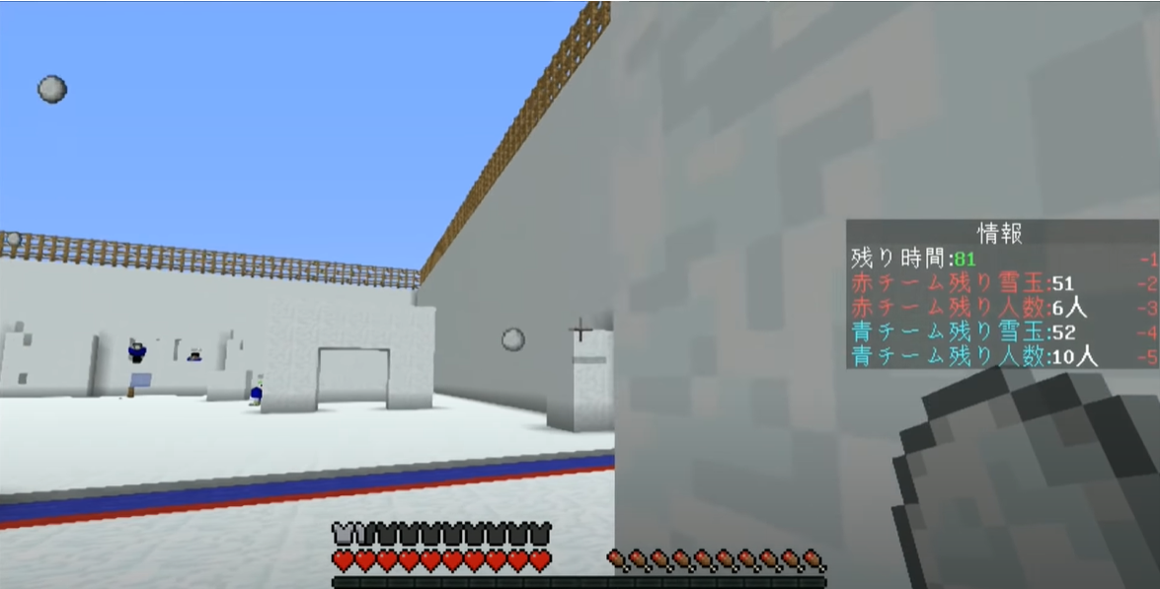
ゲーム画面

Slide 4
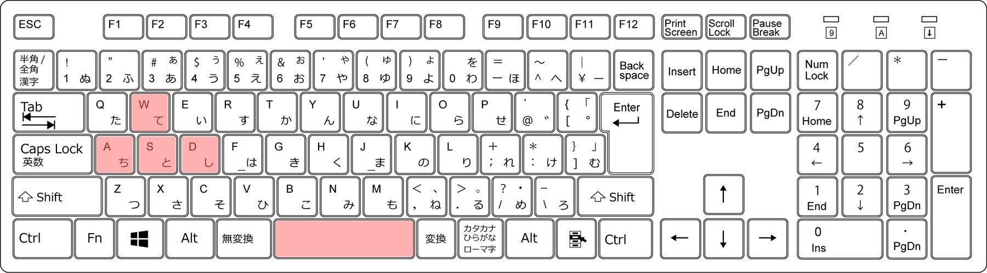
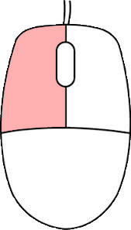
操作方法
入力 | 説明
W | 前進
A | 左
S | 右
D | 後退
SPACE | ジャンプ
マウス操作 | 視点移動
マウス左 | 雪を投げる

Slide 5
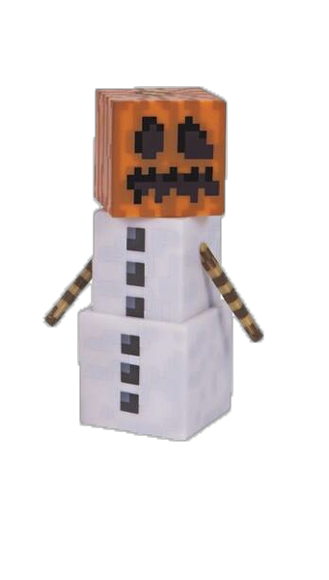
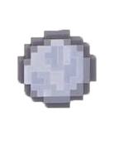
ゲームシステム
３対３のチーム戦
NPC
NPC
NPC
NPC
プレイヤー
NPC

Slide 6
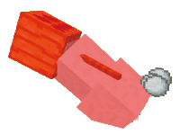

ゲームシステム
味方が全員敵の攻撃に当たるか
自陣のフラッグを取られたらゲームオーバー
やった！

Slide 7
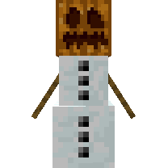
障害物をうまく利用して勝利を勝ち取ろう！

